Slide 1
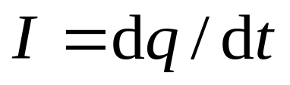

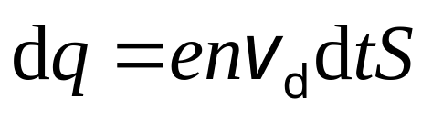
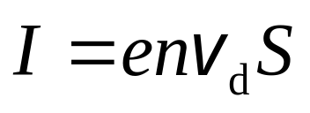


一 电流 电流密度
电流：通过截面S 的电荷随时间的
变化率
+
+
+
+
+
+
:电子漂移速度的大小

Slide 2




电流密度：为细致描述导体内各点电流分布的情况.
方向：
该点正电荷运动方向
大小：单位时间内过该点且垂直于正电荷运动方向的单位面积的电荷

Slide 3
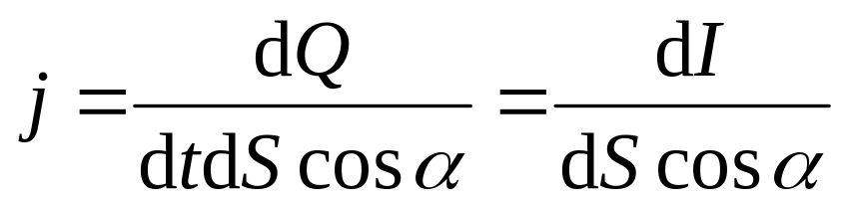
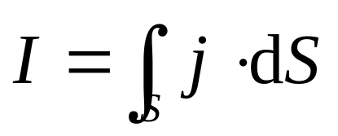
电流密度大小为：
则通过导体任一有限截面 S 的电流为

Slide 4
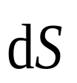

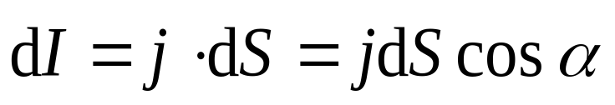

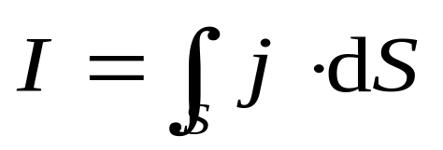
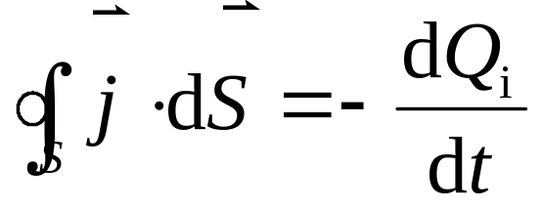
*二 电流的连续性方程 恒定电流条件
单位时间内通过闭合曲面向外流出的
电荷，等于此时间内闭合
曲面内电荷的减少量 .

Slide 5
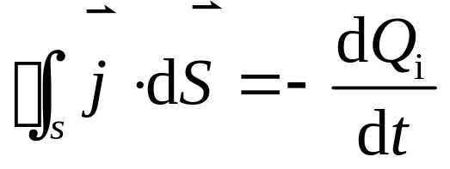
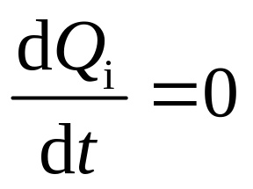
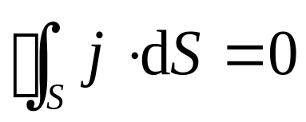

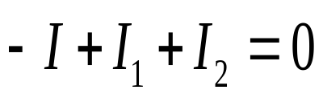

由 ，若闭合曲面 S 内的电荷不随时间而变化，则
恒定电流
I
S

Slide 6
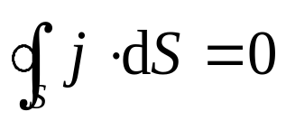


恒定电流
恒定电场
（1）在恒定电流情况下，导体中电荷分布不随时间变化形成恒定电场；
（2）恒定电场与静电场具有相似性质（高斯定理和环路定理），恒定电场可引入电势的概念；
（3）恒定电场的存在伴随能量的转化.

Slide 7
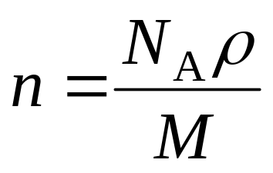
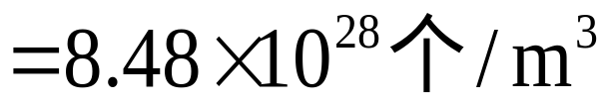
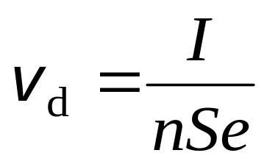
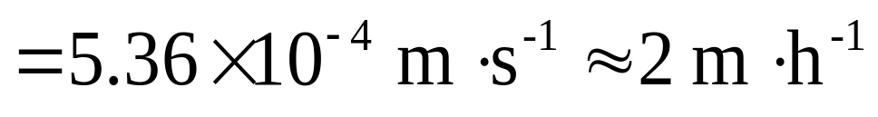
例（1）若每个铜原子贡献一个自由电子，问铜导线中自由电子的数密度为多少？
解
（2）家用线路电流最大值 15 A，铜导 线半径0.81 mm，此时电子漂移速率多少？
解

Slide 8
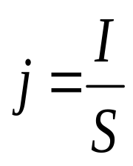
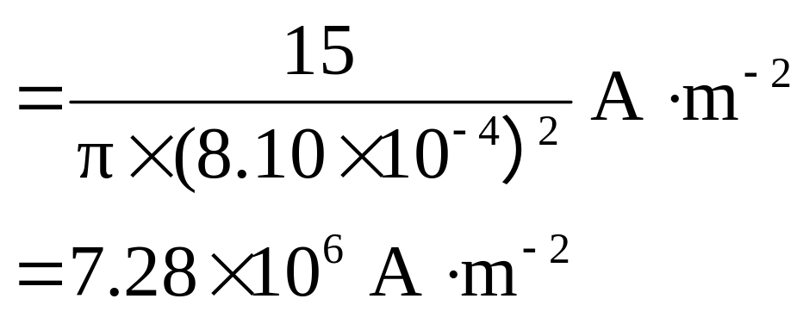
（3）铜导线中电流密度均匀，电流密度值是多少？
解

Slide 9

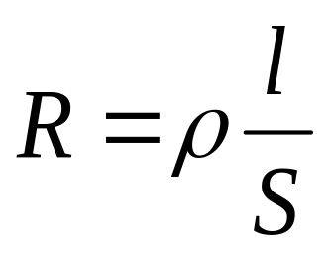
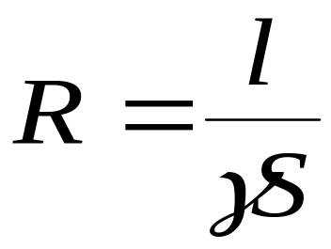
*三 欧姆定律的微分形式
1 电阻率
一段均匀电路的欧姆定律
电阻定律
电阻率
电导率
电阻率（电导率）不但与材料的种类有关，而且还和温度有关 .

Slide 10
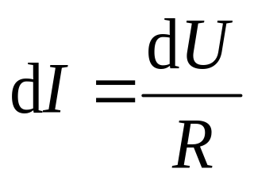
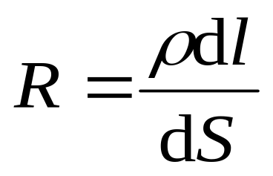


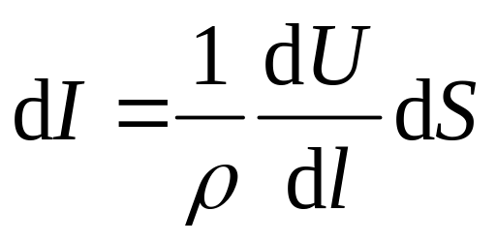
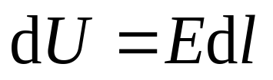



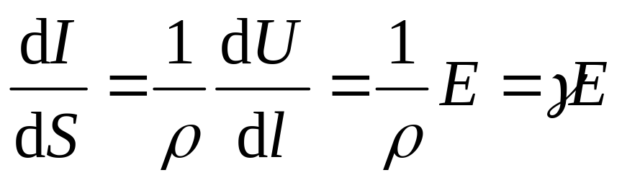
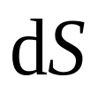
2 欧姆定律的微分形式

Slide 11
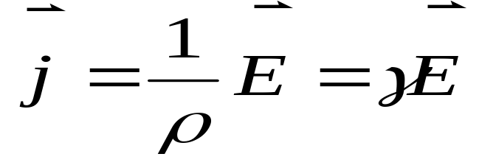


欧姆定律的
微分形式
任一点的电流密度 与电场强度 方向相同，大小成正比
注意
一般金属或电解液，欧姆定律在相当大的电压范围内是成立的， 但对于许多导体或半导体，欧姆定律不成立. 这种非欧姆导电特性有很大的实际意义，在电子技术、计算机技术等现代技术中有重要作用.

Slide 12
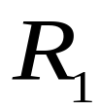
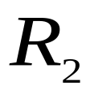



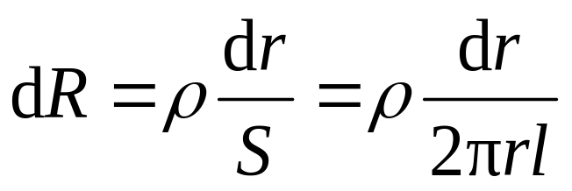


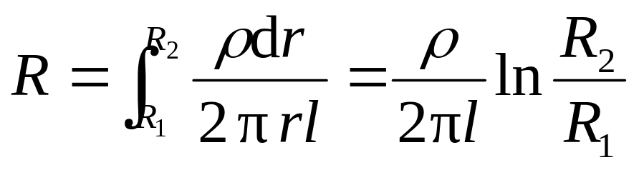


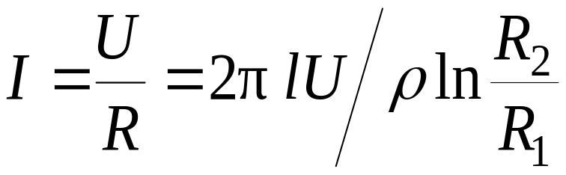
例1 一内、外半径分别为 和 的金属圆筒，长度为 , 其电阻率为 . 若筒内外电势差为 ，且筒内缘电势高，圆柱体中径向的电流强度为多少 ？
解法一

Slide 13
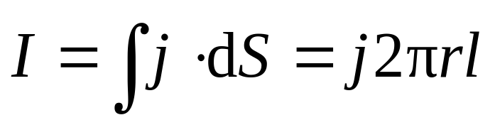

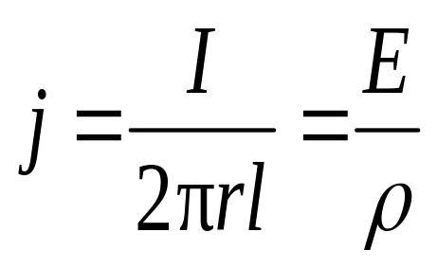
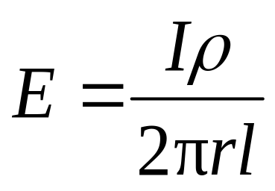
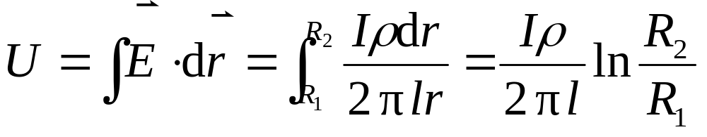
解法二

Slide 14

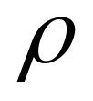
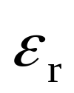
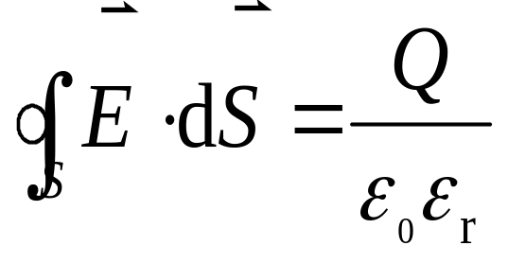
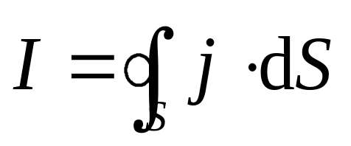
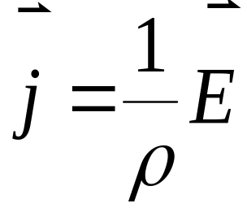
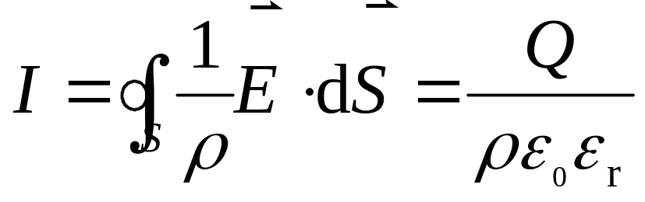
例 2 两个导体A、B 带电 -Q、+Q 被相对电容率为 电阻率为 的物质包围，证明两导体之间电流与导体尺寸及它们间的距离无关.
解 由高斯定理得
S
B
A
+Q
-Q

Slide 15
选择进入：
7-0 教学基本要求
7-1 恒定电流
7-2 电源 电动势
7-3 磁场 磁感强度
7-4 毕奥-萨伐尔定律
7-5 磁通量 磁场的高斯定理

Slide 16
选择进入：
7-6 安培环路定理
7-7 带电粒子在电场和磁场中的运动
7-8 载流导线在磁场中所受的力
7-9 磁场中的磁介质

